Slide 1

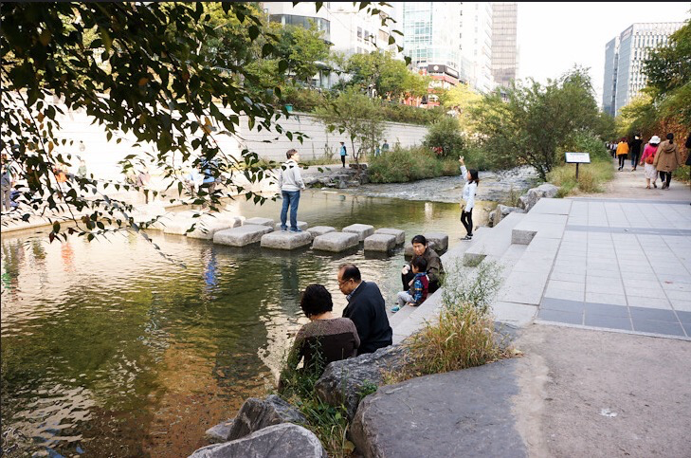


Paikallinen
Ekologinen
Neljän linssin ulottuvuudet ja mittarit
Osa 2
Paikallinen ekologinen
Miten alue voi menestyä
luonnon kantokyvyn rajoissa?

Slide 2
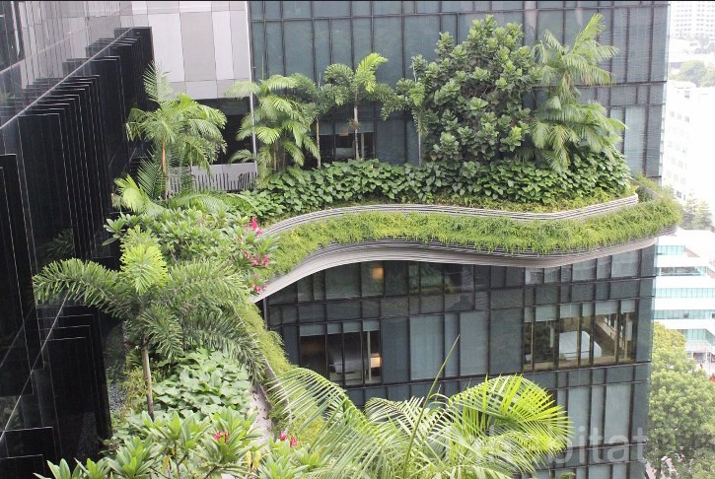
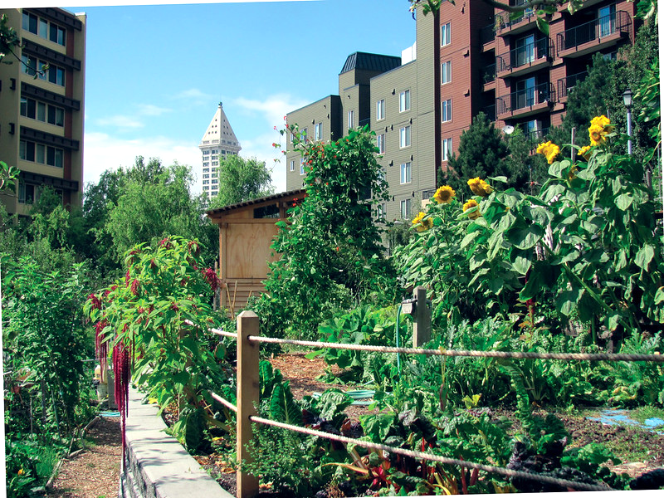

Puhtaan ilman ylläpito
Paikallinen ekologinen
Kasvillisuus parantaa ilmanlaatua.
Kuinka kunnat ja alueet voisivat pyrkiä samaan:
Metsien ja muiden luontoalueiden suojelu ja kasvillisuuden istuttaminen auttaa vähentämään ilmassa olevia epäpuhtauksia.
Vähentämällä teollisuuden saasteita tai ottamalla saasteet talteen niiden muodostumispaikalta.
Ottamalla käyttöön ilmanlaatua parantavia viherseiniä. Esimerkiksi Tampereella on rakennettu viherkattoja, jotka puhdistavat myös ilmaa epäpuhtauksista.
Erilaisia metsänhoitotekniikoita käyttämällä voidaan hillitä ja vähentää maastopaloja alueilla joilla on riski niiden syttymiseen.
Ehdotuksia mittareiksi:
Ilmanlaadun muutokset
Liikenteen aiheuttamat saasteet
Ilmanlaatuongelmiin liittyvät ennenaikaiset kuolemat
Derived from DEAL
doughnuteconomics.org

Slide 3
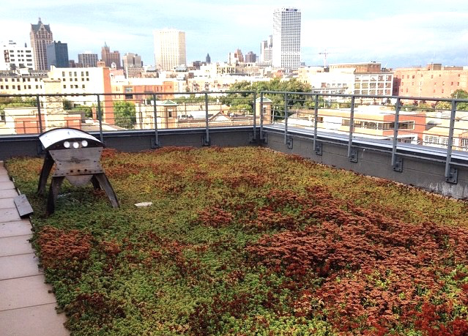
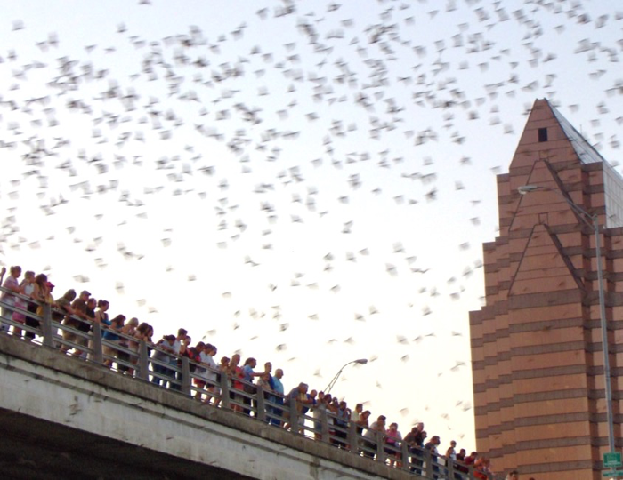

Luonnon monimuotoisuus
Paikallinen ekologinen
Yhteiskuntien tulee tulevaisuudessa kääntää luontokato luontopositiivisuudeksi. Tällä hetkellä luontoa menetetään koko ajan lisää. Luontopositiivisuus taas tarkoittaa sitä, että luonto saa aiempaa enemmän tilaa kukoistaa. Hyvinvoivat ekosysteemit, kuten metsät, vesistöt ja suot tarjoavat elinympäristöjä suurelle määrälle eri kasvi-, eläin- ja hyönteislajeja.
Kuinka kunnat ja alueet voisivat pyrkiä samaan:
Suojelemalla maa-alueita, vähentämällä turhaa raivaamista sekä perustamalla uusia viher- ja luonnonsuojelualueita. Huolehditaan luonnonsuojelualueiden monipuolisuudesta
Yhdistämällä kaupunkialueisiin pölyttäjäniittyjä, vihersiltoja, ekologisia käytäviä, taskupuistoja ja viherkattoja. Istuttamalla viheralueille pölyttäjien tarvitsemia kotimaisia lajeja, jotka eivät vaadi juuri hoitamista.
Ennallistetaan maata luonnontilaiseksi. Suositaan metsänhoidossa jatkuvapeitteistä metsänkasvatusta ja lisätään uhanalaisille lajeille tärkeän lahopuun sekä vanhojen puiden määrää.
Ehdotuksia mittareiksi:
Puiden latvustojen peittämä osuus maa-alueesta (%)
Suojeltujen metsä- ja suoalueiden pinta-ala (%)
Derived from DEAL
doughnuteconomics.org

Slide 4
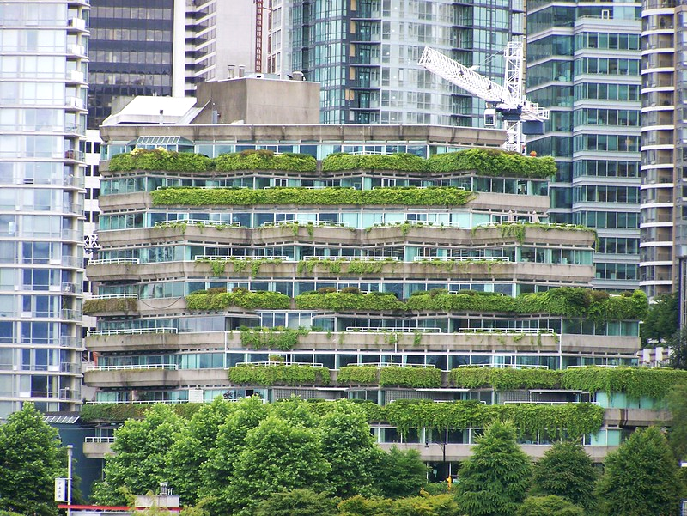
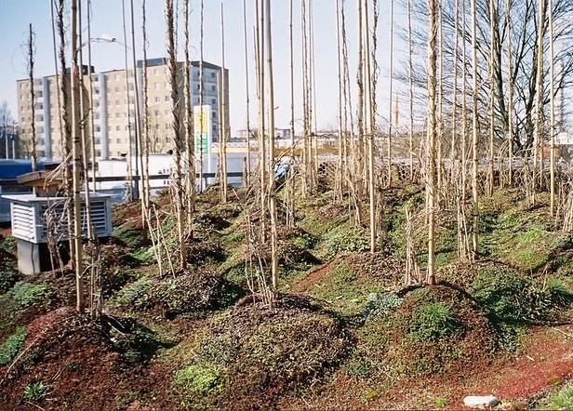

Hiilen sidonta
Paikallinen ekologinen
Kasvit sitovat kasvaessaan itseensä ilmasta hiilidioksidia ja käyttävät sitä rakennusaineena biomassansa luomiseen. Näin luonto jatkuvasti poistaa hiiltä ilmakehästä ja varastoi sitä kasveihin ja maaperään.
Kuinka kunnat ja alueet voisivat pyrkiä samaan:
Suojelemalla ja säilyttämällä olemassa olevat puut ja metsät. Istuttamalla puita ja pensaita kaupunkialueille.
Suosimalla puurakentamista. Puutavaraan sitoutunut hiili jää pitkäaikaisesti talteen ja rakennus toimii hiilivarastona.
Teollisuuden hiilidioksidipäästöjen nopea vähentäminen ja talteenotto asteittain. Siirtymä polttovapaaseen lämmitykseen ja päästöttömien liikennemuotojen suosiminen.
Ehdotuksia mittareiksi:
Kasvihuonekaasupäästöjen vähentyminen
Derived from DEAL
doughnuteconomics.org

Slide 5
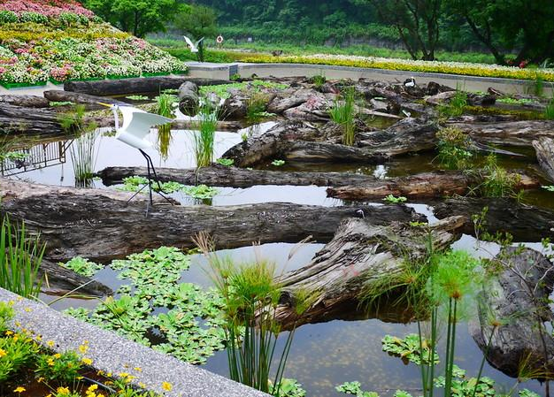
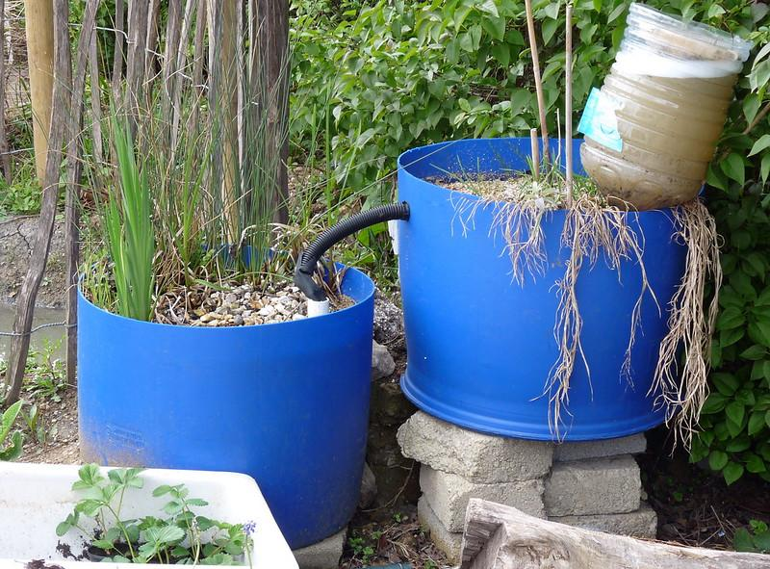

Puhdas vesi
Paikallinen ekologinen
Terveissä ekosysteemeissä vesi suodattuu maaperän läpi ja on vuorovaikutuksessa kasvien ja eliöiden kanssa.
Kosteikot sekä joenvarret ovat tärkeitä ojien ja jokien valumien, hulevesien ja tulvien hallinnassa.
Kuinka kunnat ja alueet voisivat pyrkiä samaan:
Kaupunkialueilla veden hallintaa varten kosteikoiden, soiden ja rantojen suojelu sekä ennallistaminen vähentää ja estää saasteiden pääsyä vesistöihin.
Käyttämällä viherkattoja, jotka imevät itseensä vettä sekä pidättää ja palauttaa sitä hitaasti myrskyn jälkeen.
Lisäämällä luonnonmukaista ja läpäisevää pinta-alaa, jotta hulevedet voivat imeytyä maaperään.
Käyttämällä kotimaisia kasveja ja pieneliöitä viherkattojen luomiseen, joiden avulla voidaan puhdistaa sadevettä ja valumia.
Ehdotuksia mittareiksi:
Uusiutuvan veden määrä alueen toimittamasta vedestä (%)
Alueen infrastruktuurin talteenottama ja suodattama huleveden määrä
Derived from DEAL
doughnuteconomics.org

Slide 6
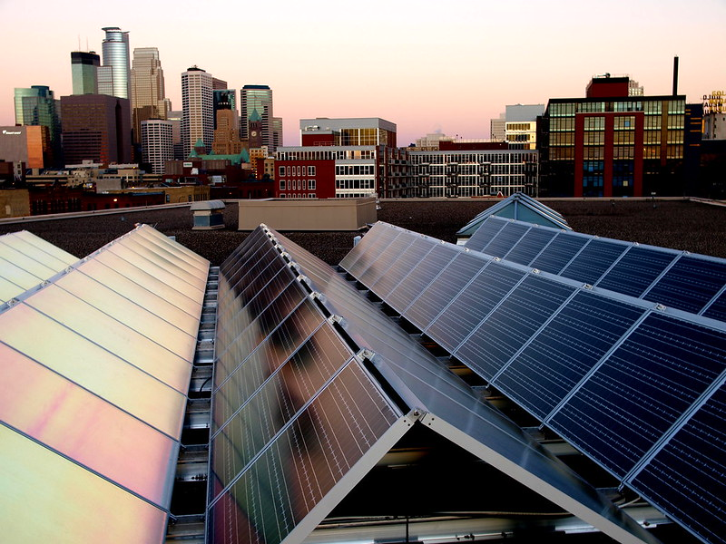
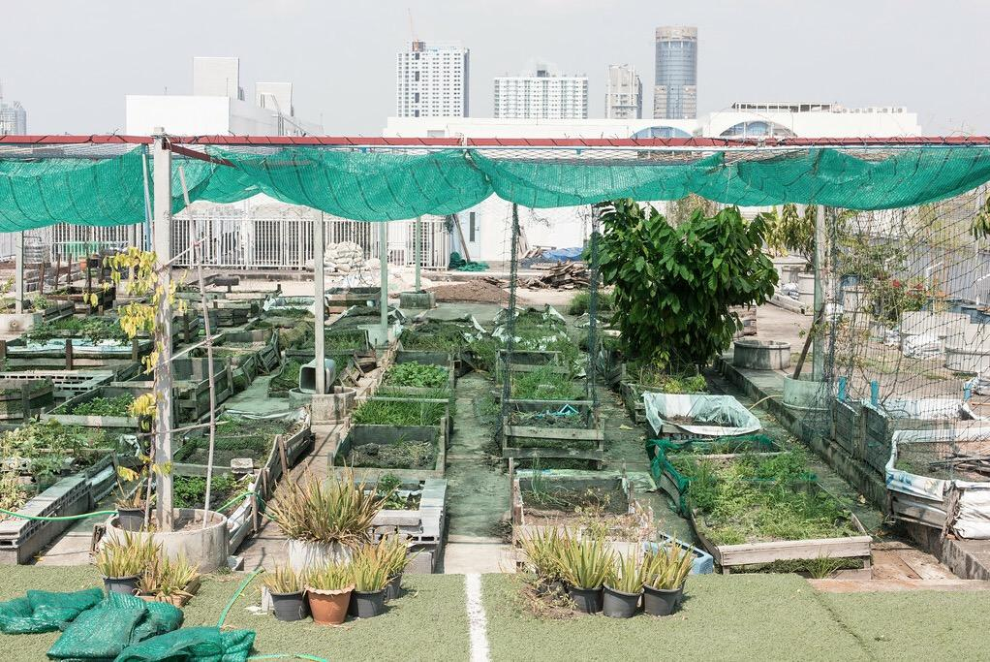

Puhtaan energian tuotto
Paikallinen ekologinen
Kasvit muuttavat auringonvalon energiaksi fotosynteesin kautta ja tarjoavat ravintoa itselleen sekä muille elämänmuodoille.
Kuinka kunnat ja alueet voisivat pyrkiä samaan:
Hyödyntämällä joutomaita ja talojen kattoja ruokakasvien kasvattamiseen.
Hyödyntämällä aurinkopaneeleita -, tiilejä ja -lasia sähkön ja kuuman veden tuottamiseen.
Muuttamalla jokien virtaavan veden energia sähköksi pienillä vesivoimalaitoksilla.
Muuttamalla tuulienergia sähköksi hyödyntämällä sijaintiin sopivia tuulimyllyjä.
Ehdotuksia mittareiksi:
Uusiutuvan energian osuus alueen tuottamasta energiasta (%)
Derived from DEAL
doughnuteconomics.org

Slide 7
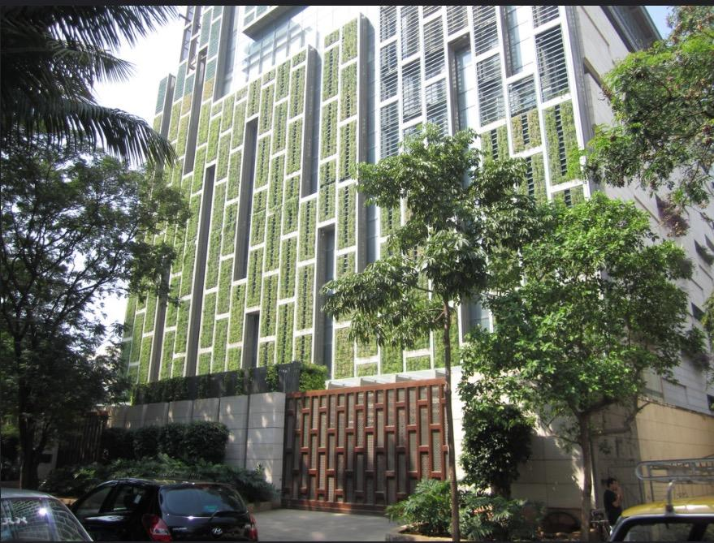
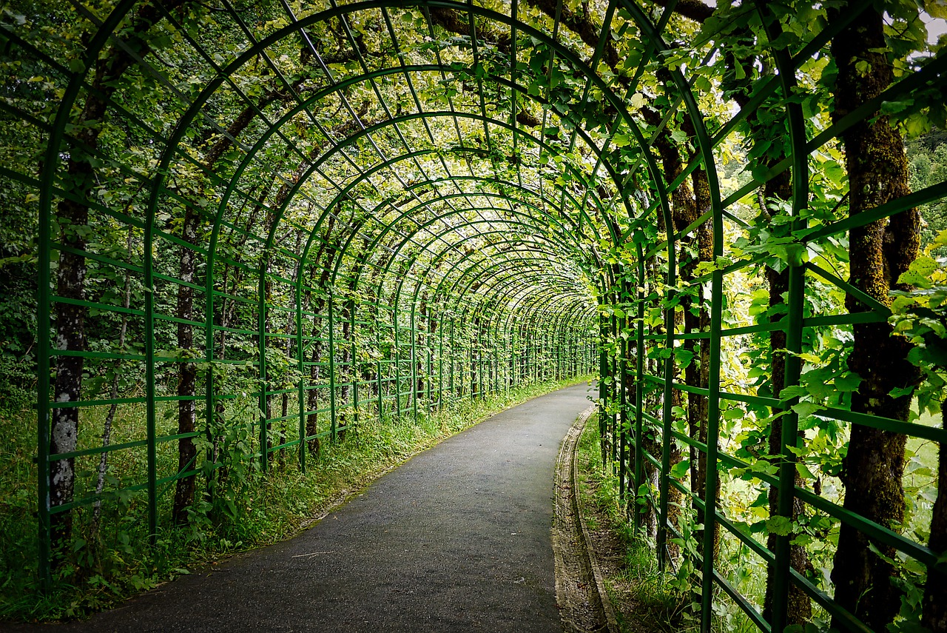

Lämpötilan säätely
Paikallinen ekologinen
Kasvit ottavat auringonvaloa talteen, imevät itseensä lämpösäteilyä ja näin viilentävät ympäristönsä lämpötilaa. Kasvit vapauttavat myös kosteutta, mikä voi viilentää ilmaa jopa 5 astetta kun verrataan puiden latvassa olevaa lämpötilaa maahan.
Kuinka kunnat ja alueet voisivat pyrkiä samaan:
Vähennä kaupunkialueiden lämpötilan nousua:
Suojaamalla ja istuttamalla puita.
Luo rakennuksilla varjoja metsää imitoiden.
Ottamalla käyttöön viherkattoja ja viherseiniä betonin, tiilin tai lasin käyttämisen sijaan
Ehdotuksia mittareiksi:
Kaupunkialueen lämpötilan ero verrattuna ympäröiviin alueisiin
Derived from DEAL
doughnuteconomics.org

Slide 8
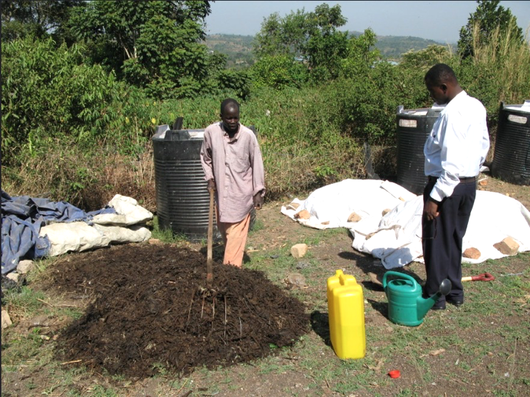
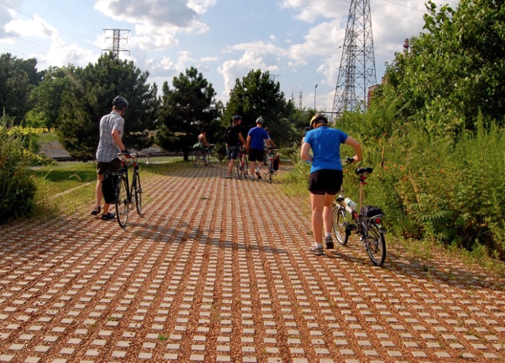

Eroosion estäminen
Paikallinen ekologinen
Hyvinvoiva maaperä varastoi ravinteita ja hiiltä, ​​mikä mahdollistaa elämän uusiutumisen. Kun eliöit, vesi ja ravinteet pääsevät liikkumaan maaperässä, eroosion riski vähenee.
Kuinka kunnat ja alueet voisivat pyrkiä samaan:
Vähentämällä maaperän eroosioita esimerkiksi rakentamallai seiniä ja vahvistamalla joenrantoja.
Vähentämällä päällystettyjä alueita ja käyttämällä läpäiseviä pintoja, jotka mahdollistavat veden poiston ja ravinteiden kierrättämisen.
Ehdotuksia mittareiksi:
Maanvyörymien määrä vuodessa
Derived from DEAL
doughnuteconomics.org

Slide 9
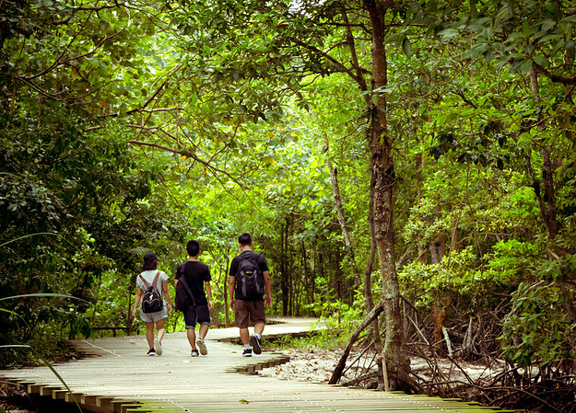

Ehdotuksia mittareiksi:
Luonnon hyvinvointi-
vaikutukset
Paikallinen ekologinen
Luonnossa liikkumisella on useita lääkätieteellisesti todistettuja hyötyjä ihmisen fyysiselle ja henkiselle terveydelle. Monille ihmisille luonnossa oleminen saa aikaan rentoutumisen tunteen sekä kokemuksen yhteydestä muuhun elävään maailmaan.
Kuinka kunnat ja alueet voisivat pyrkiä samaan:
Luomalla puistoja, viheralueita ja muita viihtyisiä kaupunkitiloja kuntalaisille ja luonnolle. Huolehtimalla virkistysmetsien ja retkeilyalueiden määrästä, saatavuudesta ja kunnosta.
Istuttamalla kotimaisia puita ja pensaita houkuttelemaan monipuolisesti paikallisia luontokappaleita. Varaamalla jokien ja järvien rannat yhteiseksi kaupunkitilaksi ja huolehtimalla vesien uintikelpoisuudesta.
Ihmisten osuus, jotka asuvat alle 1 kilometrin päässä virkistysalueesta
Derived from DEAL
doughnuteconomics.org

Slide 10


Lisenssi- ja tekijätiedot.
JYU.Wisdom
Derived from DEAL
doughnuteconomics.org
Doughnut Economics Action Lab (or DEAL) is a non-profit Community Interest Company registered in the UK, doughnuteconomics.org
All content is licensed under the a CC-BY-SA 4.0 license 2022.
You are allowed to pass on and share this, and we welcome innovations and alterations*, as long as you credit Doughnut Economics Action Lab (or DEAL) and doughnuteconomics.org
*Alterations may mean changing the words and images so that they are relevant to your context and audience, including translating some or all of the slides to another language
Key diagrams of Doughnut Economics are referenced as ‘Raworth 2017’. Full attribution text for these diagrams can be found doughnuteconomics.org/license
Käännöksen toteuttanut Suomen donitsitaloushanke. Tekstiä sovellettu Suomen olosuhteisiin sopivaksi.
10

